Slide 1
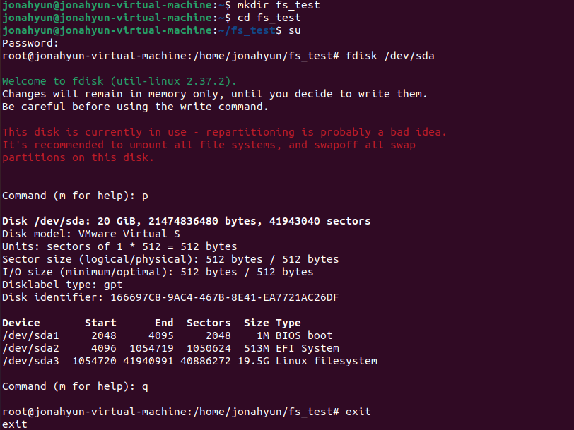
Homework #6
1.
- 디스크 ‘sda’ 의 사양
: sectors => 41943040
: sector bytes => 512bytes
: I/0 size => 512bytes
- 파티션의 개수 : 3개

Slide 2
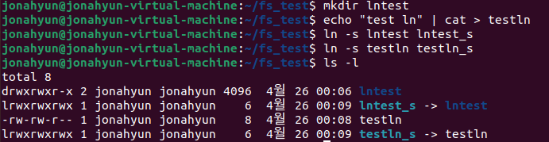
Homework #6
2.
What are the files named “lntest_s” and “testln_s”? : 각각 lntest 파일과 testln을 가르키는 심볼릭 링크의 이름이다.

Slide 3
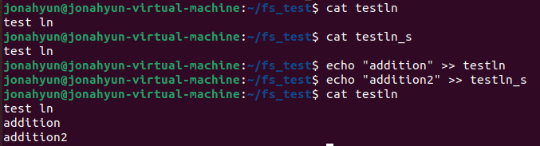
Homework #6
3.
마지막 결과는 addition2이다.
testln_s는 testln을 가르키고 있기 때문에 testln의 내용을 출력할 때 testln의 내용과 testln_s의 내용이 함께 출력되기 때문이다.

Slide 4
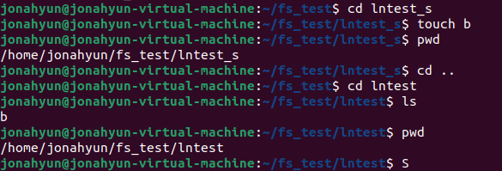
Homework #6
4.
- 첫번째 결과는 /home/jonahyun/fs_test/lntest_s이고
두번째 결과는 /home/jonahyun/fs_test/lntest이다.
- b 이다. 이유는 lntest_s는 lntest을 가르키고 있다. 따라서 "lntest_s" 디렉토리 내부에 "b" 디렉토리를 생성하면, 실제로는 "lntest" 디렉토리 내부에 "b" 디렉토리가 생성되는 것이기 때문이다.

Slide 5
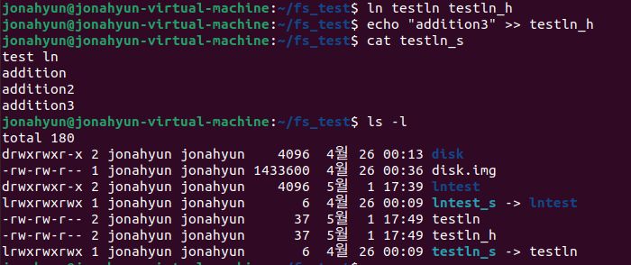
Homework #6
5.
testln_h : 생성될 하드 링크의 이름
testln_h는 하드링크를 생성한 것이고 testln_s는 심볼릭 링크를 생성한 것이다.
하드 링크는 원본 파일과 링크된 파일이 같은 i-node를 가지고 있어 원본 파일과 링크된 파일이 완전히 같은 파일로 취급된다.
반면, 심볼릭 링크는 원본 파일이나 폴더를 가리키는 별도의 파일로, 원본 파일이나 폴더의 경로를 가지고 있다.

Slide 6
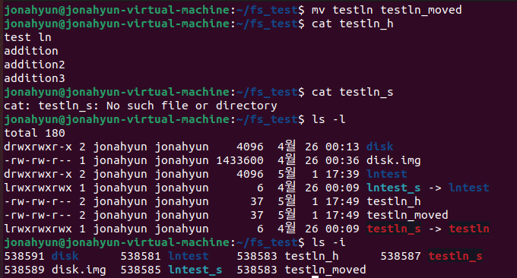
Homework #6
6.
첫번째 cat은 하드 링크 이기 때문에 mv 명령어를 수행해도 testln 파일의 내용이 출력되지만, 두번째 cat은 심볼릭 링크 이기 때문에 이제 더 이상 원본 파일인 "testln"을 가리키지 않게 되어 "no such file"이라는 에러 메시지가 출력됩니다.
ls -l과 ls -i를 출력한 결과 testln_s는 Q빨간색으로 출력되어 동작을 제대로 하지 않지만 testln_h는 동작을 제대로 한다.

Slide 7
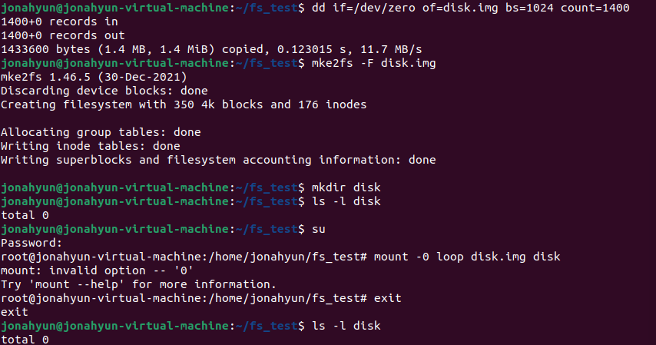
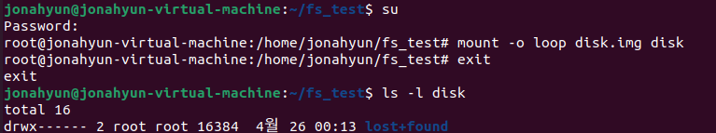
Homework #6
- dd의 기능 : 블록 장치 간 데이터 복사를 수행하여 파일을 만든다.
-mke2fs의 기능: ext2, ext3 또는 ext4 파일 시스템을 생성한다.
-첫번째 ls 와 두번째 ls의 차이: 첫번째는 아무것도 뜨지 않지만 두번째는 하나의 디렉토리가 있디.
이유는 “mount -o loop disk.img disk” 명령어로 인해 "disk.img" 파일 시스템이 "disk" 디렉토리에 마운트되며, 해당 디렉토리에서 파일 시스템의 파일 및 폴더를 탐색할 수 있기 떄문이다.
7.

Slide 8
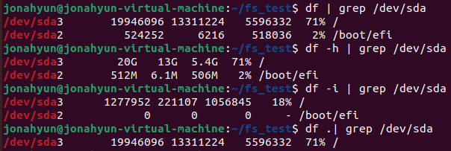
Homework #6
8.
-h : 사람이 이해하기 쉬운 단위로 출력한다.
-i : inode 사용 현황을 출력한다. 사용가능한 i-node 수와 사용된 i-node 수를 보여준다.

Slide 9
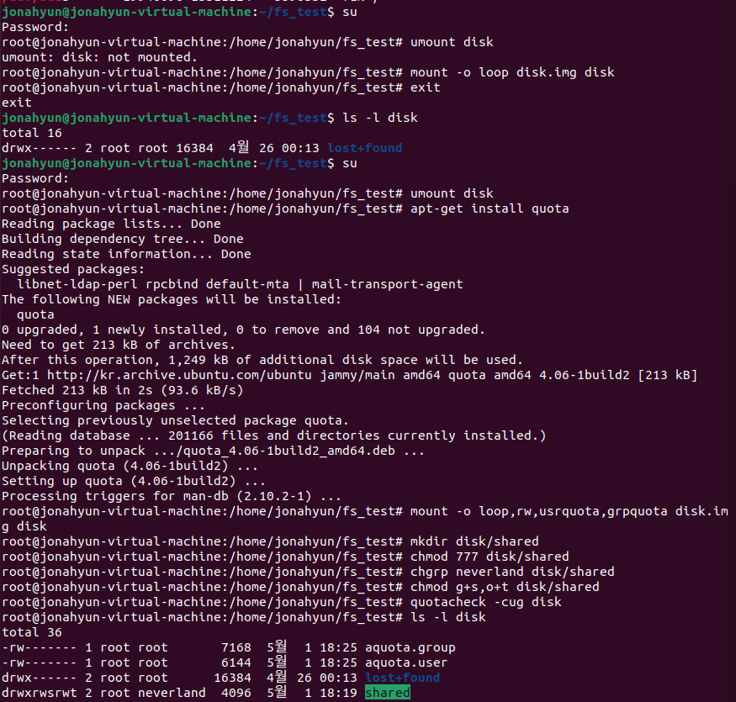
Homework #6
9.
- shared의 속성 : permission :3777
루트 권한을 가지고 neverland라는 그룹에 그룹소유권이 있다.
소유자(owner)는 읽기, 쓰기, 실행 권한이 있고,
그룹(group)은 읽기, 쓰기 권한이 있으며, setuid와 setgid가 설정되어 실행 파일에 대한 특수한 실행 권한이 부여되고,
다른 사용자(other)는 읽기, 쓰기 권한이 있으며, sticky bit가 설정되어 디렉토리 내 파일의 삭제 권한이 제한된다.
- "quotacheck"는 Linux 시스템에서 디스크 사용량을 검사하고, 사용자별(quota), 그룹별(group quota) 및 파일 시스템 전체(overall)에 대한 용량 제한 정보를 설정하는 명령어이다.

Slide 10
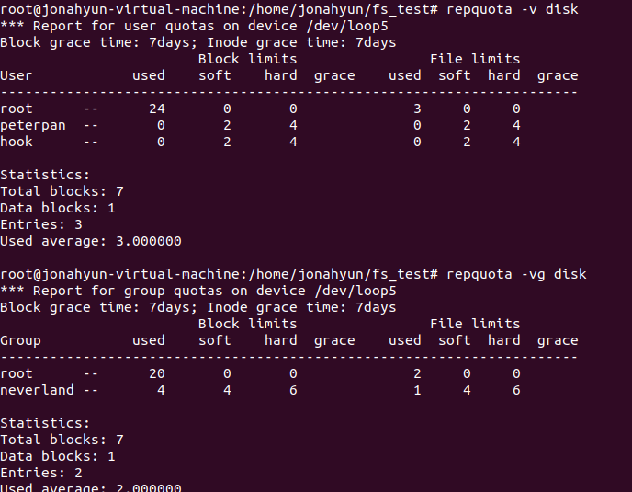
Homework #6
10
setquota는 리눅스에서 사용자 또는 그룹에 대한 디스크 할당량을 설정하는 명령어이다.
-u 옵션은 사용자에 대해서 디스크 할당량을 설정하고
-g 옵션은 그룹에 대해서 디스크 할당량을 설정한다.
2 4: 소프트 제한(Soft limit)을 2개의 파일로 하고 하드 제한(Hard limit)을 4개의 파일로 합니다. 이는 사용자가 생성할 수 있는 파일의 개수를 제한하는 것을 의미한다.
-> 소프트 제한은 사용자가 할당량을 초과하더라도 일시적으로 사용이 가능한 용량을 의미하며, 하드 제한은 사용자가 할당량을 초과할 수 없는 최대 용량을 의미한다.
-> 4 6 4 6 인자도 비슷한 맥락이다.

Slide 11
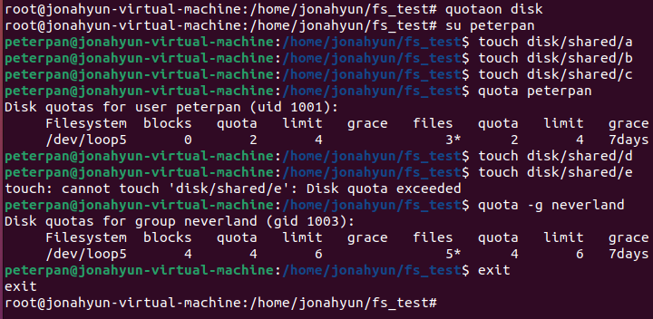
Homework #6
11.
소프트 리미트: 사용자가 자신의 하드 디스크 공간 및 파일 수 사용량을 확인할 수 있는 경고 기능이다. 사용자는 소프트 리미트를 초과하면 경고 메시지를 받고, 일부 작업을 계속 수행할 수 있다.
하드 리미트: 사용자의 하드 디스크 공간 및 파일 수 사용량을 제한하는 제한 기능이다. 사용자는 하드 리미트를 초과하면 파일을 생성하거나 변경할 수 없다.
따라서 소프트 리미트는 사용자에게 경고를 주는 역할을 하고, 하드 리미트는 사용자의 자원 사용량을 제한하는 역할을 한다.

Slide 12
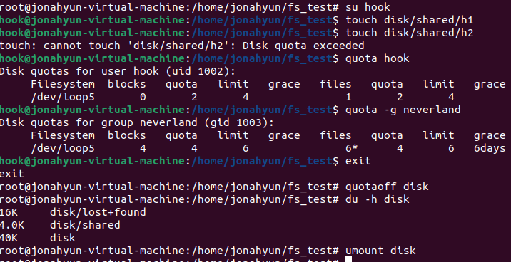
Homework #6
12.
h1은 잘 만들어졌으나 h2는 에러 메세지가 뜨며 파일이 생성되지 않았다. 이유는 hook의 용량은 그룹의 하드 제한을 통해 최대 6개 까지만 파일을 생성 할 수 있는데 h2를 만드면 7개로 용량 초과 이기 때문이다.
du 명령어는 디렉토리 또는 파일의 용량을 보여주는 명령어이다.

Slide 13
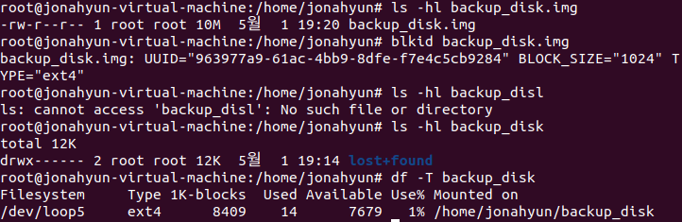
Homework #6 - problems
1.
-dd if=/dev/zero of=backup_disk.img bs=1024 count=10000
-mkfs.ext4 -b 1024 backup_disk.img
-mkdir backup_disk
-mount -t ext4 -o loop backup_disk.img backup_disk

Slide 14
Homework #6 - problems
1.
“ls –h1 backup_disk.img”: “backup_disk.img”는 용량이 10MB이다.
“blkid backup_disk.img” :파일시스템이 “ext4” 인 것을 확인
“ls –hl backup_disk” :backup_disk의 권한이 root가 된 것을 확인
“df –T backup_disk” : 디스크 사용현황 파악
소유권 변경 : jonahyun 에서 root로 변경됨
사이즈 변경 : 16K로 늘어남.

Slide 15
Homework #6 - problems
2.
-"mount" 명령에서 "sync" 옵션은 파일 시스템의 동기화 방식을 설정하는 옵션이다.
이 옵션을 사용하면 파일 시스템이 동기식으로 마운트되어 디스크에 데이터가 즉시 기록된다.
이것은 데이터 손실을 방지하고 파일 시스템이 불안정한 경우에도 데이터의 일관성을 유지하는 데 도움이 된다.
-"sync" 옵션은 데이터의 무결성이나 안정성이 중요한 시스템에서 사용하는 것이 좋다.
예를 들어 중요한 서버, 데이터베이스 또는 파일 서버에서 사용할 수 있다.

Slide 16
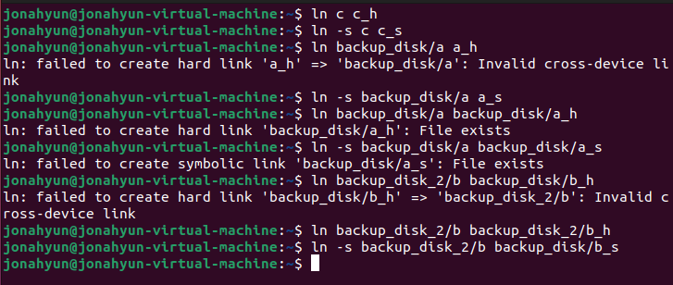
Homework #6 - problems
3.
1. dd if=/dev/zero of=vfat_disk.img bs=1042 count=10240
2. mkfs –t fat vfat_disk.img
3. sudo mount -o loop,uid=1000,gid=1000 vfat_disk.img backup_disk
4.

Slide 17
Homework #6 - problems
5.
1) 소프트 링크는 링크 파일을 통해 원본 파일에 대한 경로를 참조한다. 즉, 링크 파일은 원본 파일에 대한 새로운 이름을 가리키는데, 링크 파일이 가리키는 원본 파일이 삭제되면 링크 파일은 무효화된다. 반면, 하드 링크는 원본 파일 자체에 대한 링크를 만든다. 원본 파일과 하드 링크 파일은 동일한 inode를 공유하며, 이는 둘 중 하나가 삭제되더라도 다른 파일은 여전히 원본 파일을 가리키는 것을 의미한다.
2) 소프트 링크는 다른 파일 시스템에 대한 링크를 만들 수 있다. 하드 링크는 같은 파일 시스템에만 적용된다.
3) 소프트 링크는 원본 파일과 링크 파일 간의 차이를 유지하기 위해 ls 명령어로 확인할 때, 링크 파일 이름 앞에 l 문자가 나타난다. 하드 링크는 원본 파일과 링크 파일 간의 차이가 없기 때문에 파일 유형이나 이름 앞에 표시되는 문자가 달라지지 않는다.
4) 원본 파일에 대한 하드 링크는 일반적으로 파일 이름의 개수를 줄이고 디스크 공간을 절약할 수 있다. 그러나 원본 파일을 삭제하기 위해서는 모든 하드 링크를 제거해야 하기 때문에 사용에 주의해야 한다. 소프트 링크는 하드 링크보다 덜 효율적이지만, 파일 시스템 간의 링크 생성을 가능하게 한다.
- 하드 링크는 일반 복사 파일과는 달리 원본 파일과 동일한 inode를 가지며, 해당 inode의 레퍼런스 카운트를 증가시켜 파일을 가리키는 다른 이름을 만드는 것이다.

